Slide 1
Колоо́біг речовин і потоки енергії як основні системоутворювальні чинники.

Slide 2
Кругоо́біг речови́н і ене́ргії
Кругоо́біг речови́н і ене́ргії — багаторазова участь речовин і енергії в процесах, які протікають в географічній оболонці планети.
Кругообіг води в біосфері
Кругообіг вуглецю в біосфері
Кругообіг азоту в біосфері
Темпи циркуляції речовин у біосфері

Slide 3
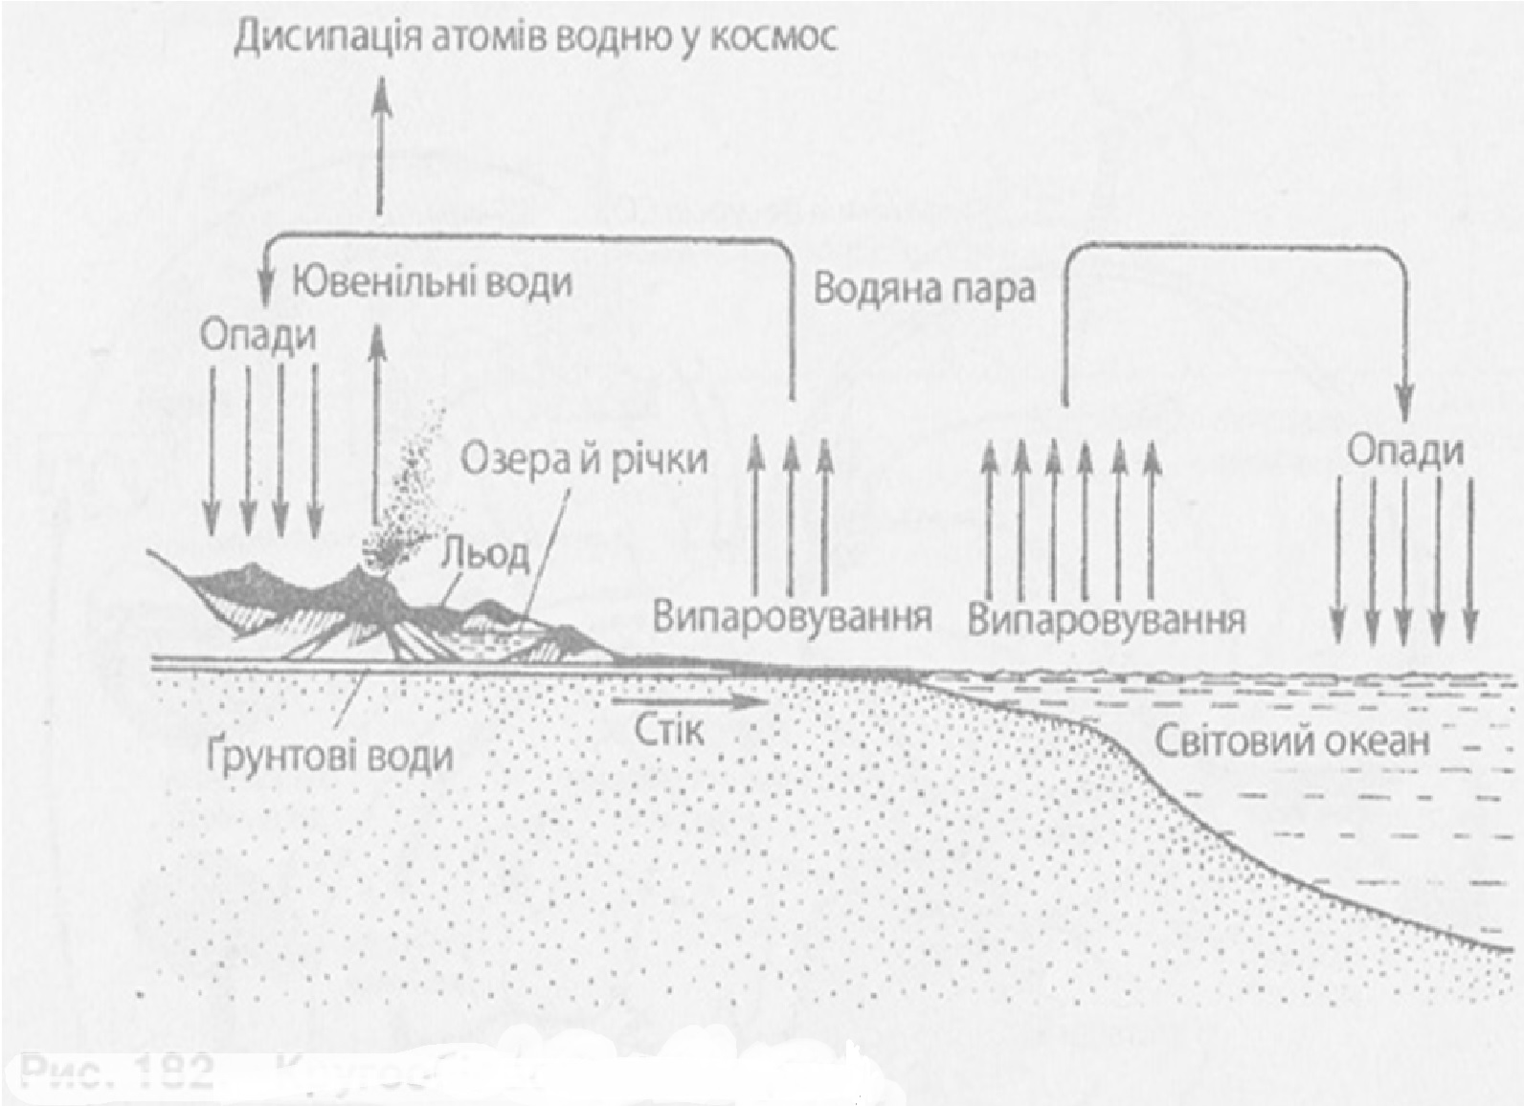
Кругообіг води в біосфері

Slide 4
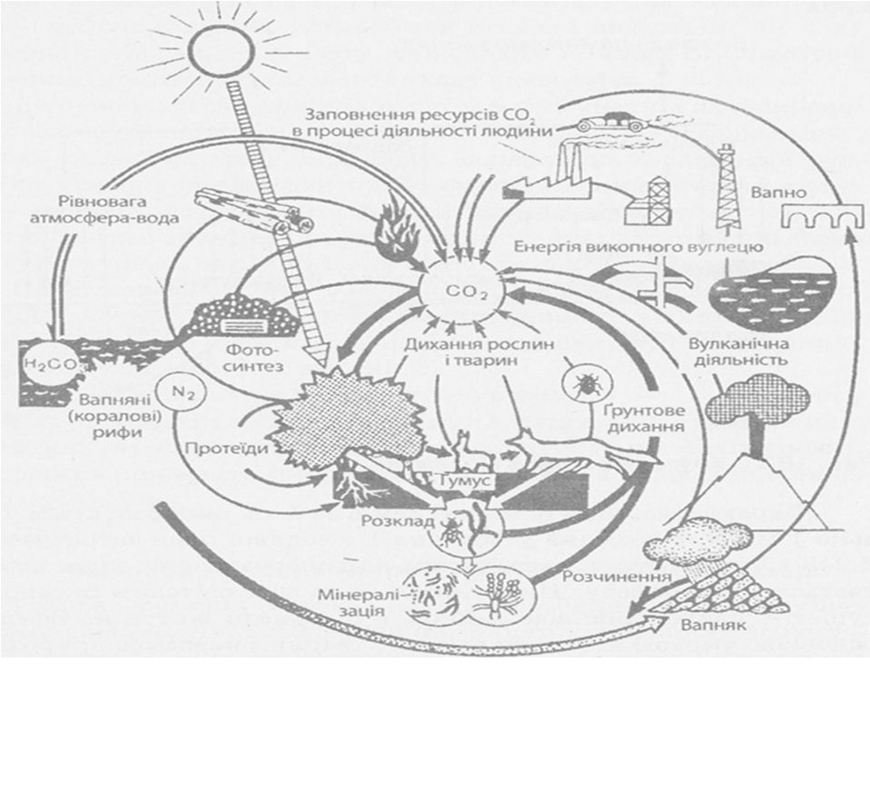
Кругообіг вуглецю в біосфері

Slide 5
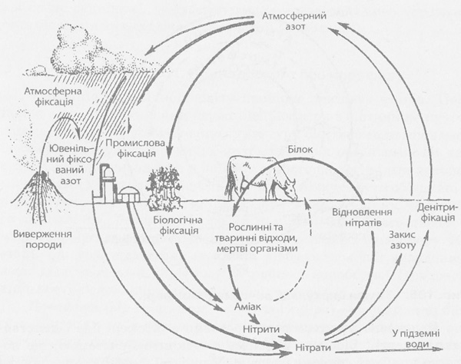
Кругообіг азоту в біосфері

Slide 6
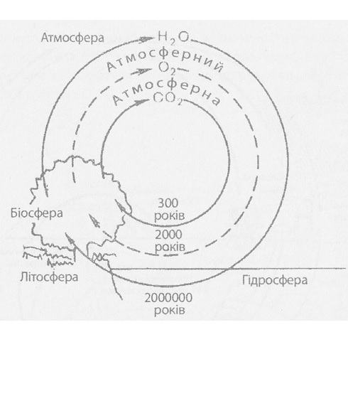
Темпи циркуляції речовин у біосфері

Slide 7
Вплив господарської діяльності
Рівновагу в середовищі порушує :
недосконалість технологічних процесів
високі втрати сировини під час її видобутку
розсіювання матеріалів під час їх зношування

Slide 8

В атмосферу щороку потрапляє приблизно 1 млрд тонн аерозолів і газів

Slide 9
Негативні чинники :
Винищення лісів
Розорювання степів і прерій
Випалювання саван
Руйнація грунтів
Порушення фотосинтезу

Slide 10
Альбедо різних геосистем:
степова рослинність – 19-23%
свіжозрубані агроугіддя на їхньому місці – 5%
широколистих лісів – 12-17%
поля зернових культу на їхньому місці – 22-28%
Альбедо — фізична величина, що описує здатність поверхні чи космічного тіла відбивати та розсіювати випромінення(світло).

Slide 11
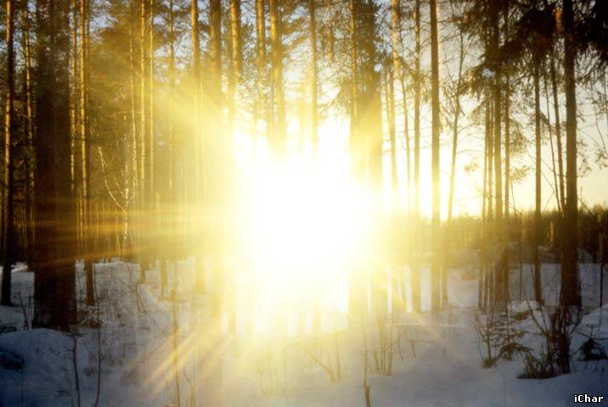
Отже, будь-який аспект діяльності людини в геосистемі призводить до змін у ній інтенсивності потоків енергії. Причому змінюється величина та співвідношення не тільки внутрішніх потоків, а й вхідних і вихідних. Через забруднення атмосфери аерозолями дещо збільшується відбита радіація, тому до геосистем може надходити менше енергії, а смог може зменшити її на 30-40%

Slide 12
Дякую за увагу!

